Slide 1
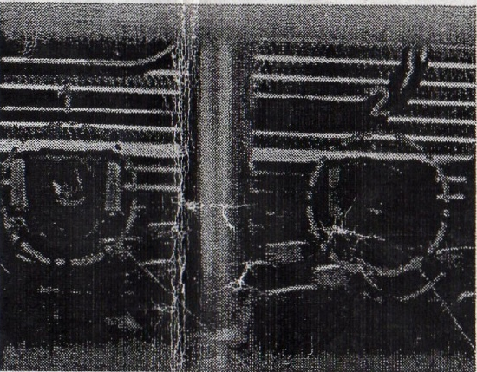
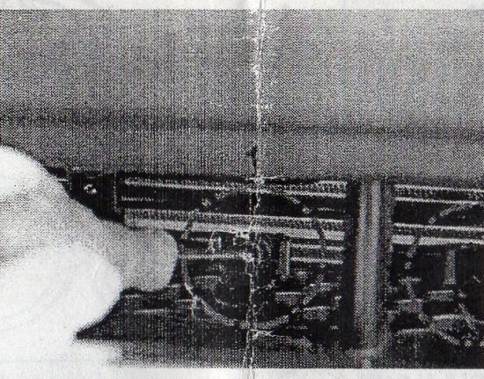
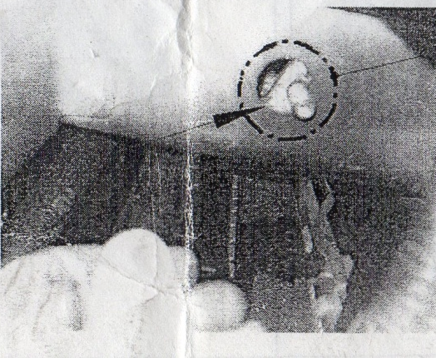
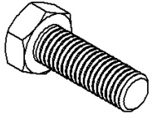
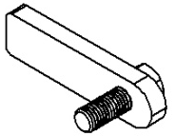
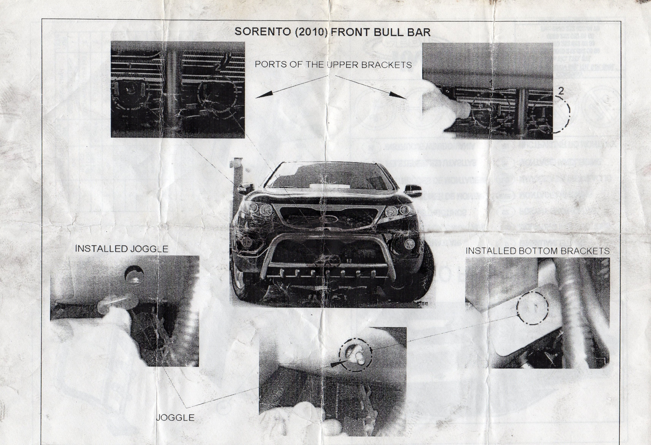
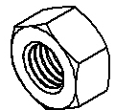
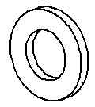
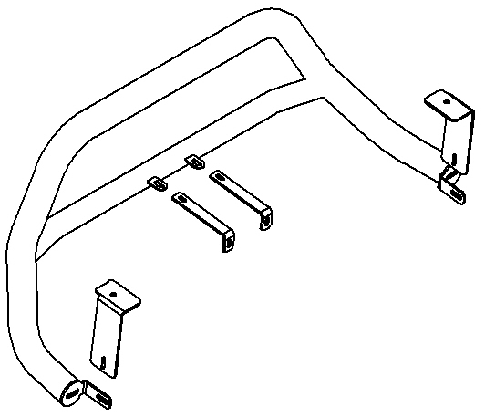
KIA SORENTO 2009→
LOW FRONT GUARD
Parts list / Teileliste / Onderdelenlijst / Liste de pièces
Lista de accesorios /Lista di pezzi/ Список частей
Fig:1
Fig:2
 | M8X25 | 4
 | M6X25 | 2
 | M8-P19 | 2
 | M8 | 6
 | M8 | 10
 | M6 | 2

